Slide 1
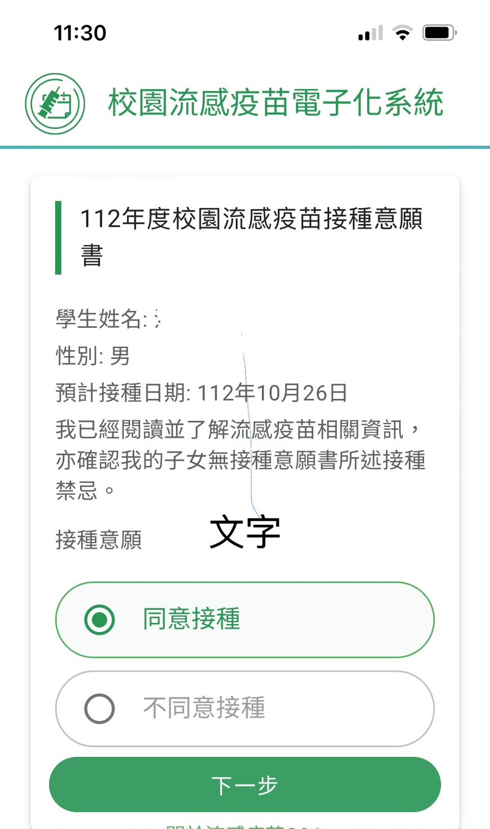
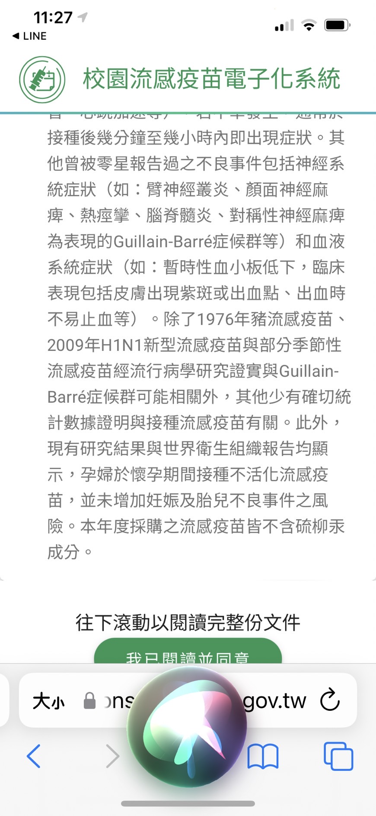
流感電子化系統
本校接種日期
這兩個都要打勾
只限於要
在學校打針的
看完後按同意

Slide 2
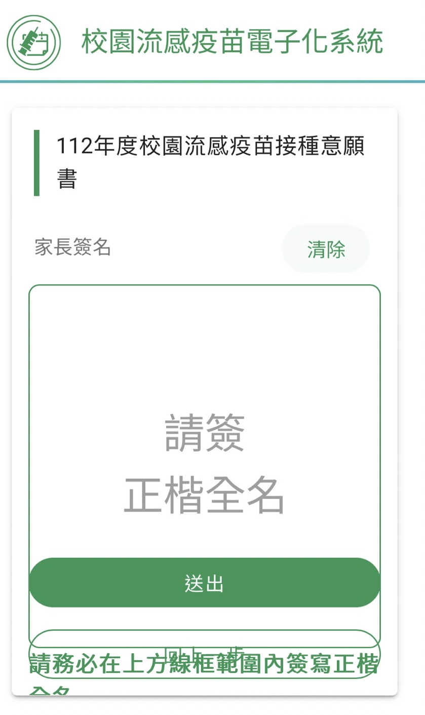
流感電子化系統
填寫
家長名字
這裡可以往下拉
用手指直接在綠色框框內
簽名
無者免填
簽好按送出即可

